Slide 1


GRAAD 10
Selfontwikkeling in die samelewing
Kwartaal 3
Les 4: Waardes en strategieë om verantwoordelike besluite te neem
Notes:
Nota aan onderwyser: Maak seker dat die klas in vyf groepe verdeel is vir die groepaktiwiteit later in die les. Elke groep moet ongeveer vier tot ses leerders hê.
Skyfie 1: Welkom terug, Graad 10’s. Oor die afgelope paar lesse het ons geleer oor die veranderinge wat tydens adolessensie plaasvind. Ons het gesien dat hormonale veranderinge tieners fisies, emosioneel en sosiaal kan beïnvloed.
In die vorige les het ons persoonlikheidsontwikkeling en sosiale veranderinge in verskillende verhoudings bespreek. Ons het die les afgesluit deur die volgende drie stellings in die refleksie-aktiwiteit (Aktiwiteit 4, Les 3 – Werkkaart) te voltooi.
Draai na jou maat en ruil jou antwoorde van hierdie aktiwiteit uit. Neem ’n oomblik om op elke stelling te reageer. Kyk of jy die vraag kan beantwoord wat jou maat onder “Een vraag wat ek nog oor die werk het, is ...” geskryf het. (Laat 3 minute toe vir bespreking.)
Welgedaan, klas. Dit is heerlik om die bespreking te hoor en te sien hoeveel julle oor die laaste paar lesse geluister het.
Terwyl jy deur die oorgang van tienerwees na volwassenheid beweeg, hanteer jy meer as net fisiese veranderinge. Jy leer ook om gemoedskommelinge, sosiale druk, digitale voetspore en die verantwoordelikheid van besluitneming, wat toekomsbepalend is, te bestuur.
In vandag se les gaan ons in meer detail kyk na gedrag wat tot seksuele omgang, tienerswangerskap, seksuele misbruik en verkragting kan lei.
Dit is belangrik om te onthou dat verkragting en seksuele misbruik altyd die oortreder se skuld is, nooit die slagoffer s’n nie. Wanneer ons in hierdie les riskante situasies bespreek, blameer ons nie slagoffers nie. Ons leer hoe om situasies te herken waar ’n persoon dalk addisionele ondersteuning of beskerming nodig het.

Slide 2
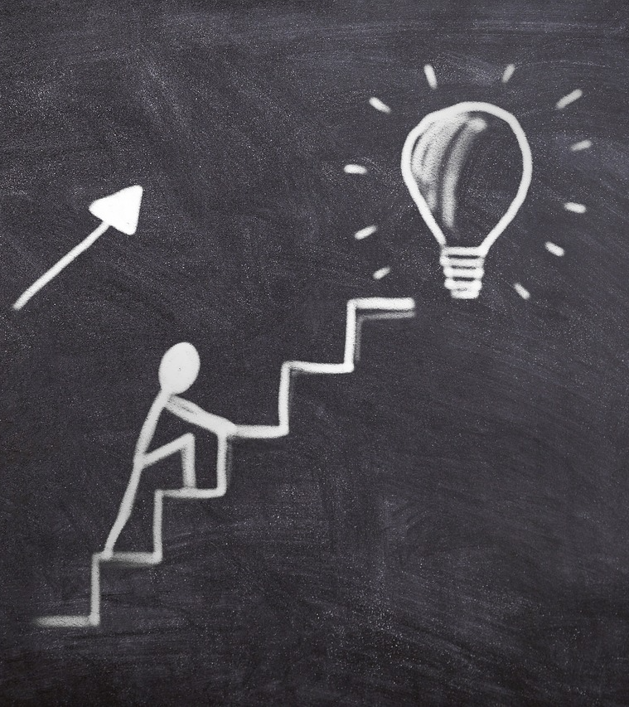
Teen die einde van hierdie les behoort jy in staat te wees om die volgende te kan doen:
Identifiseer mites en feite oor seksuele omgang, tienerswangerskap, seksuele misbruik en verkragting, en bespreek hoe verkeerde inligting besluitneming kan beïnvloed.
Verduidelik hoe waardes soos respek, onthouding, selfbeheersing en privaatheid verantwoordelike besluite oor seksualiteit en leefstyl kan lei.
Pas strategieë toe soos om “nee” te sê, jouself te beskerm en verantwoordelikheid te neem wanneer jy op druk of onveilige situasies reageer.
Notes:
Skyfie 2: Teen die einde van hierdie les behoort leerders in staat te wees om die volgende te kan doen:
Identifiseer mites en feite oor seksuele omgang, tienerswangerskap, seksuele misbruik en verkragting, en bespreek hoe verkeerde inligting besluitneming kan beïnvloed.
Verduidelik hoe waardes soos respek, onthouding, selfbeheersing en privaatheid verantwoordelike besluite oor seksualiteit en leefstyl kan lei.
Pas strategieë toe soos om “nee” te sê, jouself te beskerm en verantwoordelikheid te neem wanneer jy op druk of onveilige situasies reageer.

Slide 3
Waarom is dit belangrik?
Baie tieners beplan nie vir riskante situasies nie.
Emosies en groepsdruk kan besluite beïnvloed.
Verantwoordelike keuses vereis beplanning en selfbewustheid.
Notes:
Skyfie 3: Die onderwerp wat ons vandag bespreek, is ernstig, en sommige van julle dink dalk dadelik: “Dit sal nooit met my gebeur nie.”
Maar onthou jy wat ons in die vorige les oor groepsdruk en impulsiewe gedrag bespreek het? Groepsdruk kan soms gebeur wanneer jy voel jy word in ’n hoek gedruk of onder druk geplaas om vinnig ’n besluit te neem.
Baie tieners wat oor tienerswangerskap ondervra is, het gesê hulle het nie beplan om swanger te raak nie. Sommige het gesê: “Dit het net gebeur,” terwyl ander gesê het: “Ek weet nie wat ek gedink het nie.”
Dit beteken nie altyd dat hulle nie geweet het dat onbeskermde seks tot ’n ongewenste swangerskap kan lei nie. Soms het hulle in ’n situasie beland waar gevoelens belangriker as rede geword het.
In hierdie les gaan ons saamwerk om waardes en strategieë te formuleer wat jou kan help om verantwoordelike besluite te neem.

Slide 4

Groepspeletjie
Voorbereiding
Plaas kaarte onderstebo.
Kies 'n groepleier om dit uit te sprei.
Hoe om te speel
Kies een kaart en lees die stelling.
Groep stem: Feit of Fiksie.
Draai die kaart om en lees die antwoord.
Gaan voort totdat almal 'n beurt gehad het.
Kies een kaart en lees die stelling.
Refleksie
Kies TWEE feite wat jou groep verras of uitgedaag het.
Bespreek waarom dit die geval is.
Reëls
Respekteer ander.
Luister aandagtig.
Geen gespot of oordeel nie.
Hou besprekings gepas.
Notes:
Skyfie 4: Dit is belangrik dat ons verstaan wat ons glo waar is oor seksuele omgang, tienerswangerskap, seksuele misbruik en verkragting.
Verkeerde inligting kan ons besluite beïnvloed en ons aan riskante situasies of skadelike uitkomste blootstel.
Hierdie speletjie sal jou help om noukeuriger te dink oor wat jy glo en of daardie oortuigings feit of fiksie is.
Luister sorgvuldig na die instruksies.
Die onderwyser moet die instruksies op Skyfie 4 lees. Gedetailleerde instruksies is beskikbaar in die Lesvoorbereiding.
(Laat 8 minute vir hierdie aktiwiteit toe.)

Slide 5
Riskante Situasies
Risiko neem toe wanneer:
Alkohol of dwelms oordeel beïnvloed.
Mense onder druk voel.
Grense geïgnoreer word.
Onthou:
Om misbruik te word is nooit die slagoffer se skuld nie.
Verantwoordelikheid lê altyd by die oortreder.
Notes:
Skyfie 5: Ek kan dink dat party van die kaarte vir sommige van julle uitdagend of verrassend was.
Riskante gedrag kan die kans op seksuele omgang en ongewenste swangerskap verhoog. Voorbeelde is dwelmgebruik of onverantwoordelike alkoholgebruik.
Draai na jou maat en bespreek kortliks die vrae in Aktiwiteit 1 (Les 4 – Werkkaart).
Antwoorde is beskikbaar in die Les 4 – Werkkaart MEMO.
Onthou, enige situasie word meer riskant wanneer ’n persoon onder die invloed is, omdat die brein nie helder funksioneer nie. Dit kan tot swak oordeel en minder inhibisies lei. Wanneer die uitwerking van die dwelms of alkohol verby is, kan ’n persoon dalk onthou wat gebeur het, of dit dalk nie duidelik onthou nie, en skuldig of verward voel oor hul keuses.
Dwelmgebruik kan ’n persoon ook meer kwesbaar maak vir seksuele misbruik of verkragting omdat dit hul vermoë kan beïnvloed om duidelik te dink, toestemming te gee, gevaar te herken of ’n onveilige situasie te verlaat. Om onder die invloed te wees, maak die slagoffer egter nooit verantwoordelik vir die misbruik nie. Die persoon wat ’n ander persoon benadeel of onder druk plaas, is altyd verantwoordelik vir hul optrede.
Dit is waarom dit belangrik is om duidelike waardes en strategieë te hê wat jou gedrag lei en jou teen riskante situasies beskerm.

Slide 6
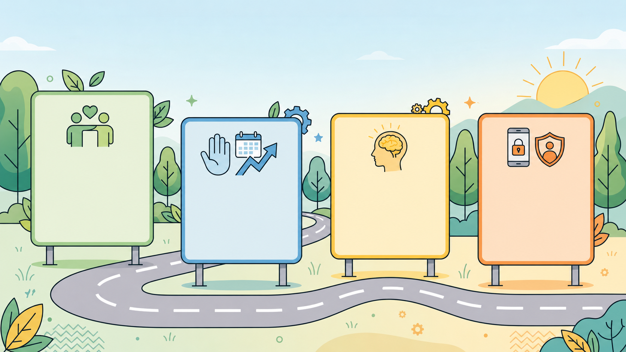
Waardes as Veiligheidsrelings
Waardes help om besluite te lei:
Respek vir jouself en ander
Selfbeheersing
Reg op privaatheid
Onthouding
Notes:
Skyfie 6: Stel jou die vangrelings langs ’n pad voor. Dit help om jou te beskerm terwyl jy bestuur en waarsku jou wanneer jy in gevaar beweeg. Wanneer jy die waarskuwing opmerk, weet jy dat jy weer veilig op die pad moet kom.
Op dieselfde manier kan waardes soos vangrelings in jou lewe werk. Dit kan jou help om riskante gedrag te vermy en jou terug te lei na verantwoordelike keuses. Kom ons kyk in meer detail na sommige van hierdie waardes.
Respek vir jouself en ander: Indien jy jouself waardeer, sal jy nie aanvaar dat mense jou soos ’n voorwerp behandel nie. Om ander te respekteer, beteken ook dat jy nooit iemand onder druk plaas om iets te doen waarmee hulle nie gemaklik is nie.
Onthouding: Onthouding beteken om te kies om glad nie seks te hê nie. Dit is ’n 100% effektiewe manier om swangerskap en SOI’s te voorkom terwyl jy op jou persoonlike doelwitte fokus.
Selfbeheersing: Selfbeheersing is soos die “pouseknoppie” vir jou brein. Dit is die vermoë om te stop en oor die moontlike gevolge te dink voordat jy op ’n gevoel reageer.
Die reg op privaatheid: Jy het die reg om jou liggaam en jou digitale lewe privaat te hou. Jy skuld niemand toegang tot jou selfoon, jou liggaam of jou persoonlike inligting nie.

Slide 7
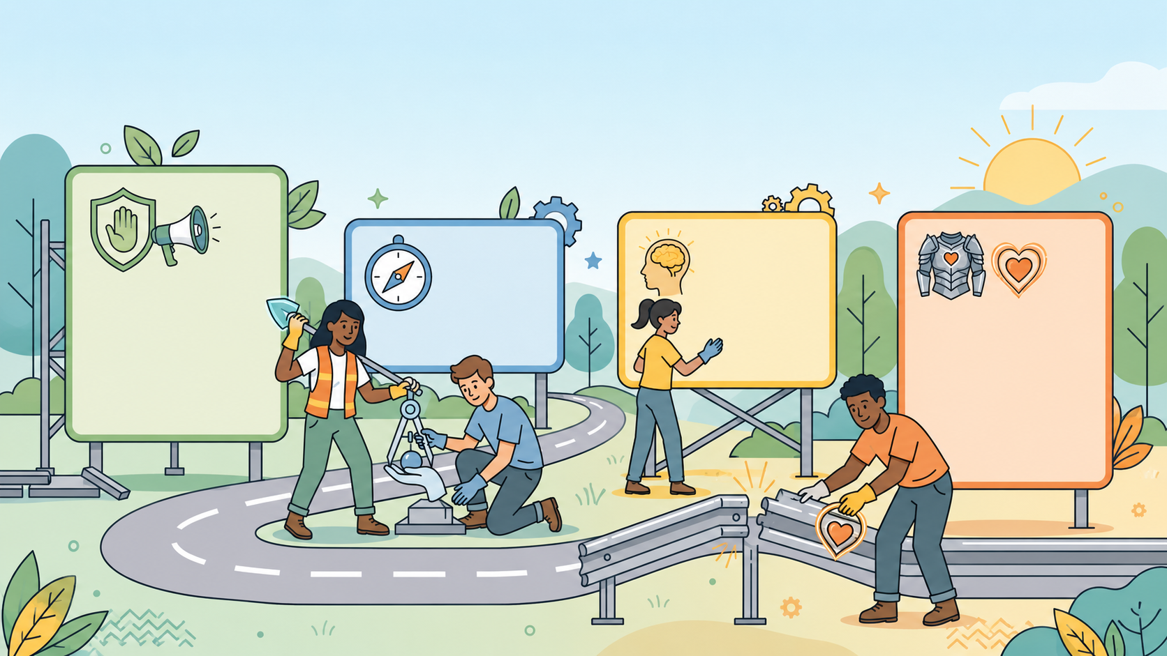
Strategieë vir Beskerming
Neem verantwoor-delikheid vir jou keuses.
Beskerm jouself en jou grense.
Sê duidelik "nee".
Soek hulp by betroubare volwassenes wanneer nodig.
Notes:
Skyfie 7: Net soos waardes soos vangrelings is, is strategieë die gereedskap wat ons gebruik om ons lewens op die regte pad te hou.
Die reg om "nee" te sê: Om “nee” te sê, is nie net ’n voorstel nie. Dit is jou wetlike en persoonlike reg. Gebruik ’n ferm stem en duidelike lyftaal. Jy hoef nie ’n verskoning uit te dink nie. “Nee” is ’n volledige sin.
Neem verantwoordelikheid: Om verantwoordelikheid te neem, beteken om eienaarskap vir jou eie dade te aanvaar. Indien jy ’n fout maak, moet jy stappe neem om dit reg te stel in plaas daarvan om ander te blameer.
Beskerm jouself: Om jouself te beskerm, sluit in dat jy bewus is van jou omgewing, onveilige situasies, waar moontlik, vermy en jou wetlike regte rakende die gee van toestemming ken. Dit beteken ook dat jy waarskuwingstekens herken, soos iemand wat jou grense ignoreer, jou onder druk plaas, jou van vriende isoleer of weier om “nee” te aanvaar. Wanneer dit gebeur, moet jy wegbeweeg van die situasie en met ’n betroubare volwassene praat of dit aanmeld.

Slide 8
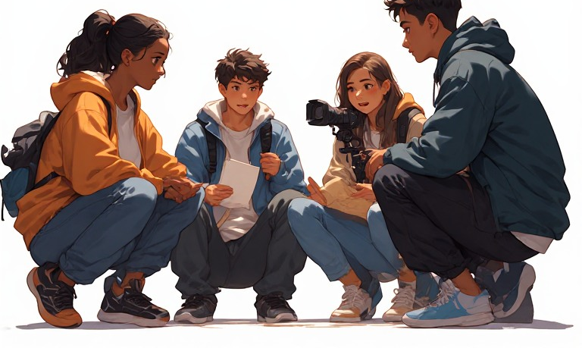
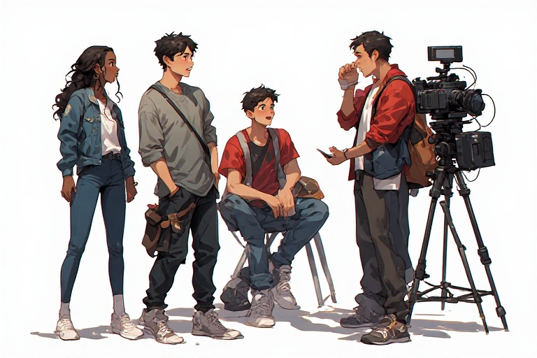
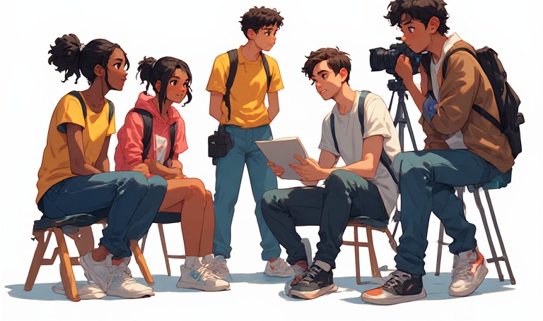
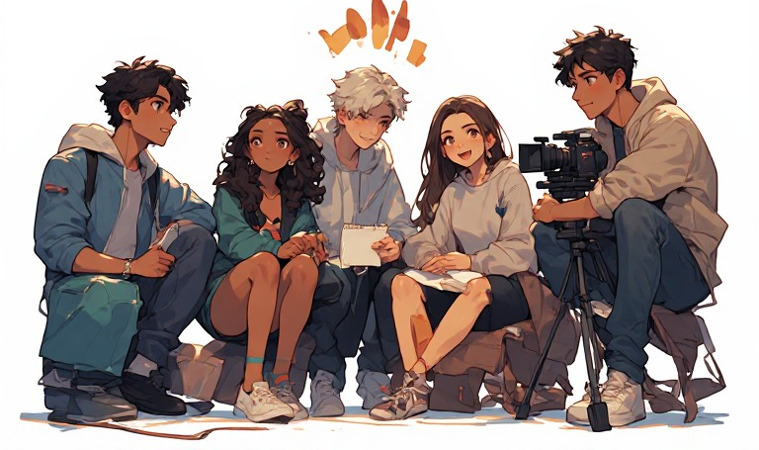
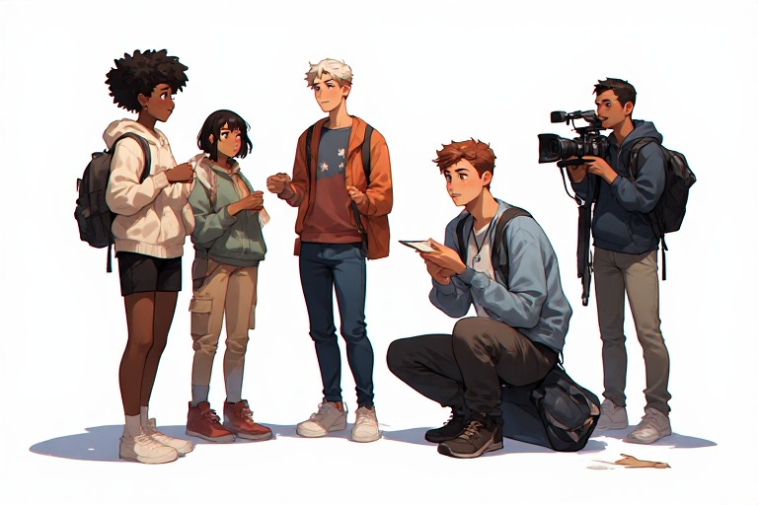
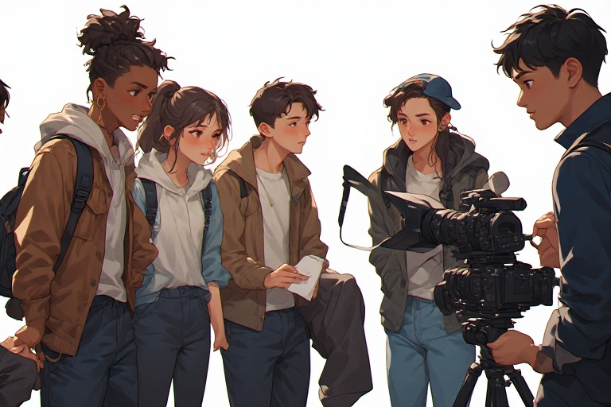
Rolspel
Notes:
Nota aan onderwyser: Rolspel kan ’n baie effektiewe onderrigmetode wees. Onderwysers moet egter betrokke bly, gespot ontmoedig en oplet vir leerders wat deur die scenario’s ontstel kan word.
Deel een scenario met rolspelinstruksies aan elke groep uit (Les 4 – Groeprolspel).
Elke groep sal 10 minute hê om hul rolspel te bespreek en te beplan deur Dele 1–3 te voltooi. Moedig leerders aan om vinnig te werk en die tyd fyn dop te hou sodat daar 5 minute vir aanbiedings oorbly.
Vra die klas kortliks n á elke rolspel:
Was die “nee” duidelik en respekvol?
Watter waarde was die sterkste in daardie reaksie?
Skyfie 8: Dit is tyd om te sien wie die akteurs in die klas is. Elke groep het ’n rolspelinstruksieblad ontvang. Werk as ’n groep saam deur Dele 1–3.
Julle sal vinnig moet werk en goed moet beplan, want julle het net 10 minute voordat die groepe hul rolspel aan die klas aanbied.
Sodra jou groep aangebied het, gee jou beplanningswerkkaart in. Dit sal by die Galerymuur gevoeg word.

Slide 9

Refleksie
Notes:
Welgedaan, Graad 10’s. Ek is so beïndruk! Ons het baie talent in hierdie klas.
Ons het net ’n paar minute van die les oor. Voltooi die vraag in Aktiwiteit 2 (Les 4 – Werkkaart).
Ken Aktiwiteit 3 (Les 4 – Werkkaart) as ’n huiswerkaktiwiteit toe. Hierdie aktiwiteit daag leerders uit om eksamenvrae te beantwoord.
Deel Les 4 – Werkkaart MEMO met leerders sodat hulle hul eie antwoorde kan merk, of maak tyd in hierdie les of die volgende les om dit saam te merk.

